Slide 1
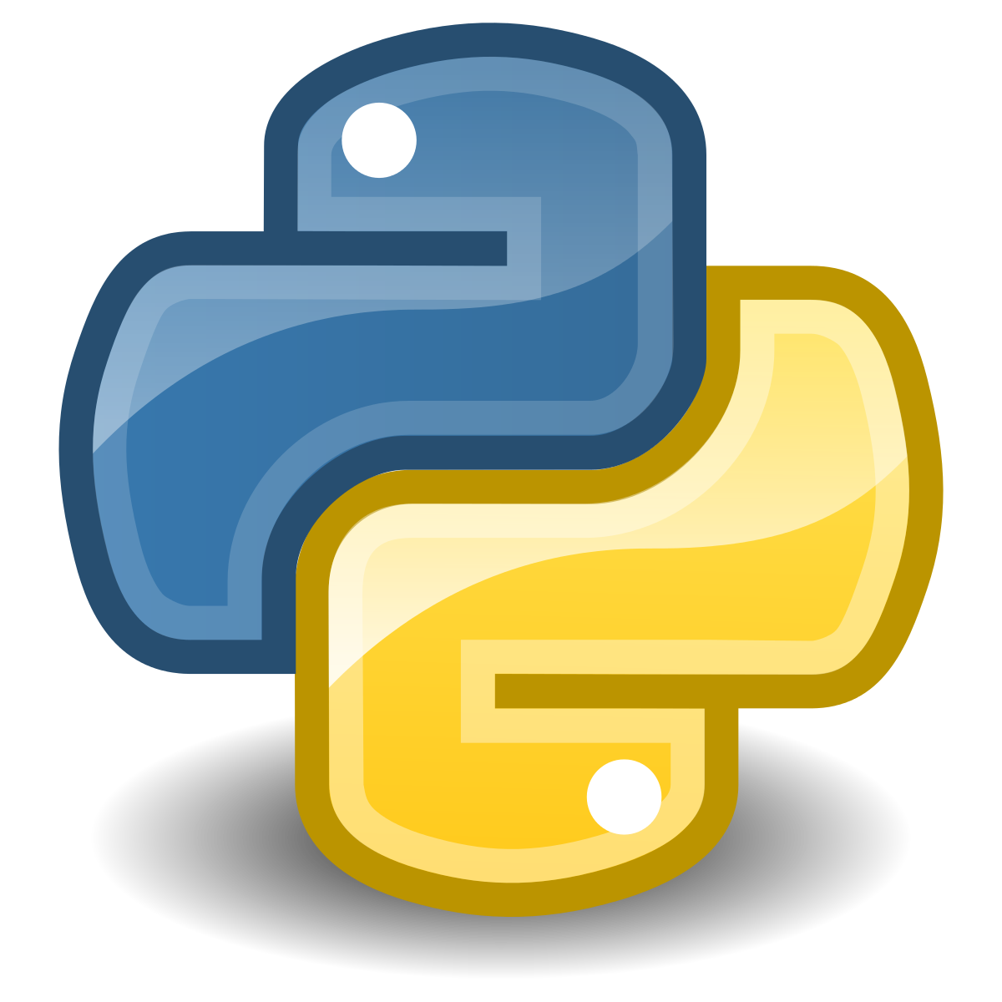
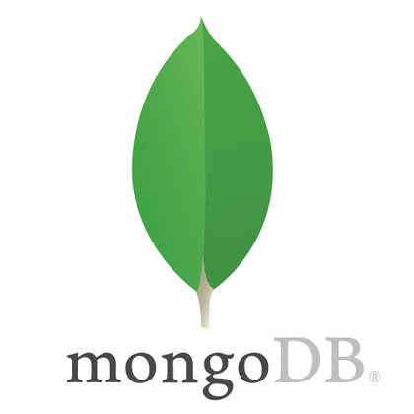

Integrando Python MongoBD - Pymongo
Formação Python Developer
Juliana Mascarenhas
Tech Education Specialist DIO / Owner @Simplificandoredes e @SimplificandoProgramação
Mestre em modelagem computacional | Cientista de dados
@in/juliana-mascarenhas-ds/

Slide 2

Etapa 2
Integrando Python com MongoDB usando Pymongo
// Integração com Python

Slide 3
O que são Pymongo e MongoDB?
// Integração com Python

Slide 4
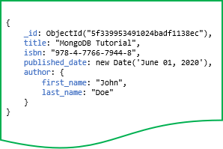
Pymongo
Documentação
Módulo para MongoDB
Autor: MongoDB Python Team
Apache Software License
Formato: BSON
https://www.mongodbtutorial.org/getting-started/mongodb-basics/

Slide 5
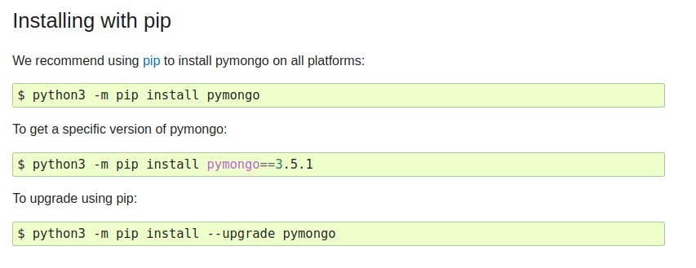
Pymongo
Documentação

Slide 6


Pymongo
Documentação
Interação com documentos
Coleções e demais recursos do MongoDB
Suporte MongoDB 3.6, 4.0, 4.2, 4.4, and 5.0.

Slide 7
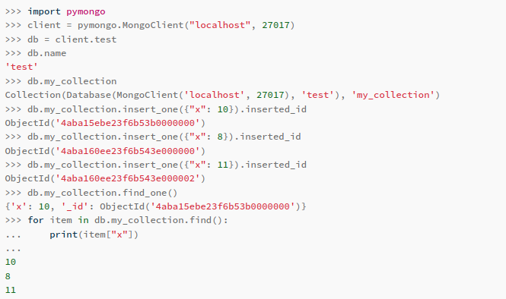
Pymongo
Documentação

Slide 8
MongoDB
Banco de Dados NoSQL
Orientados a documentos
Flexível (NoSQL) x estruturado e rígido (SQL)
Schema opcional
Notes:
Interação com objetos e coleções de maneira similar a programção OO

Slide 9
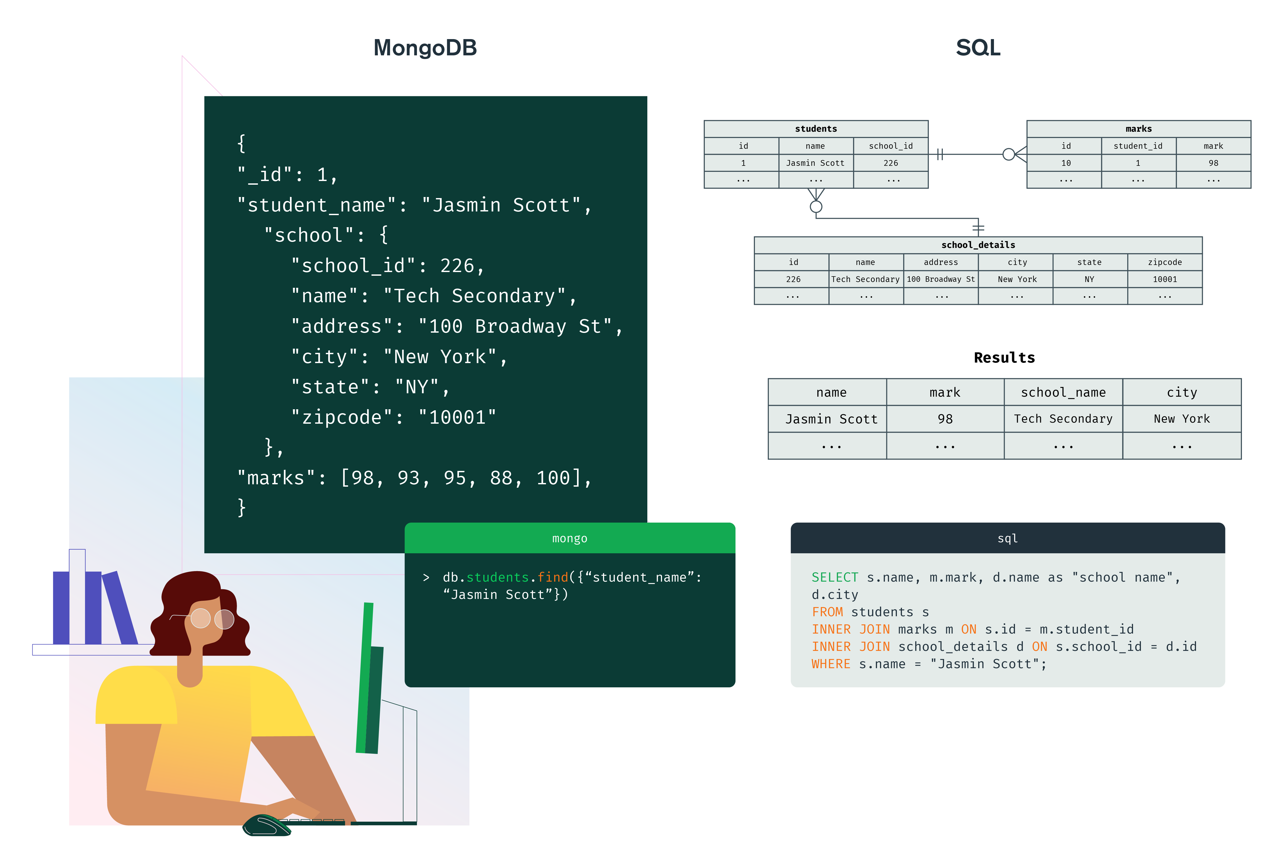
MongoDB
https://www.mongodb.com/docs/
Notes:
Interação com objetos e coleções de maneira similar a programção OO

Slide 10
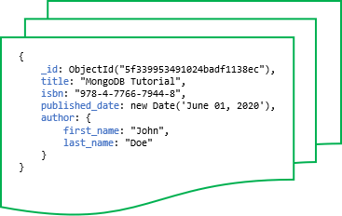
MongoDB
Coleções
https://www.mongodbtutorial.org/getting-started/mongodb-basics/
Notes:
Paralelo:
Linhas -> documentos
Tabelas -> coleções
Coluna -> campo do documento

Slide 11
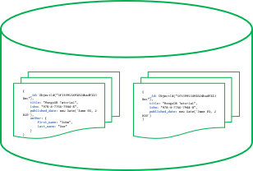
MongoDB
Coleção
bookdb.books
Banco de Dados
Namespace
https://www.mongodbtutorial.org/getting-started/mongodb-basics/

Slide 12
Diferenças entre MongoDB e o Modelo Relacional
// Integração com Python

Slide 13
MongoDB x SQL

Slide 14
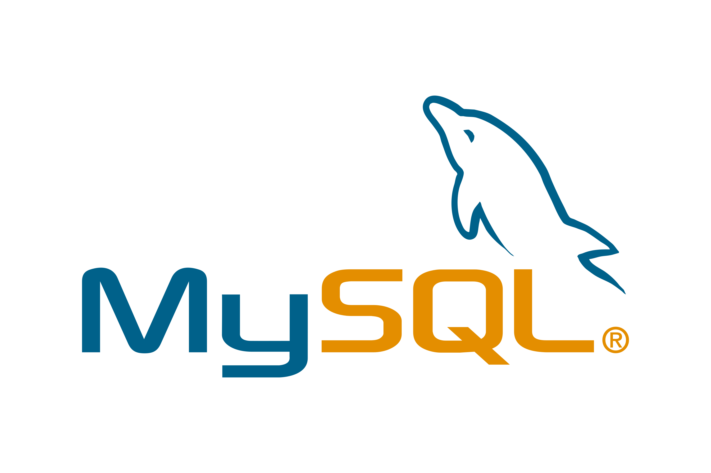
MongoDB x SQL
MONGODB | MODELO RELACIONAL
Documento | Instância (linha)
Campo (field) | Coluna (atributo)
Coleção | Tabelas

Slide 15
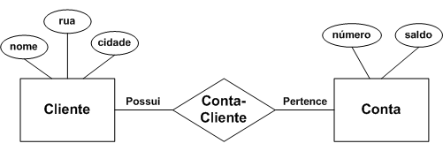
MongoDB x SQL
Documento
Flexível & Dinâmica
Escalável
Melhor do JOINs em "excesso"
Estrutura rígida
ACID – Transacional
Dados dispersos
Diferentes perspectivas
Notes:
Diferentes schemas para cada arquivo se for necessário

Slide 16
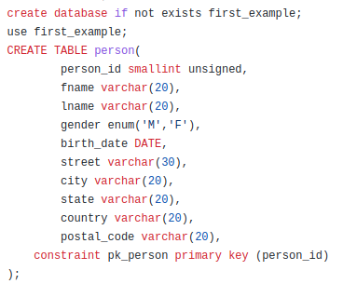
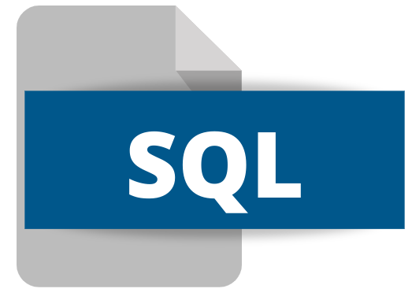
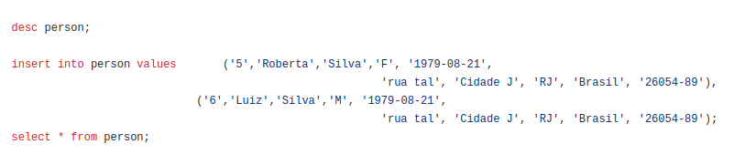
Relacional
Notes:
Diferentes schemas para cada arquivo se for necessário

Slide 17
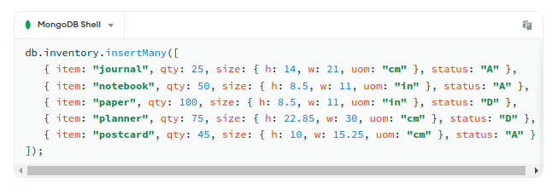

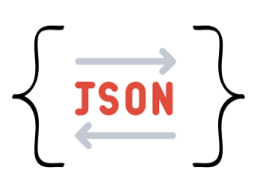
MongoDB
https://www.mongodb.com/docs/manual/tutorial/query-documents/
{
"first_name": "John",
"last_name": "Doe",
"age": 22,
"skills": ["Programming","Databases", "API"]
}
Notes:
Diferentes schemas para cada arquivo se for necessário

Slide 18
MongoDB Atlas - Instância em nuvem
// Integração com Python

Slide 19
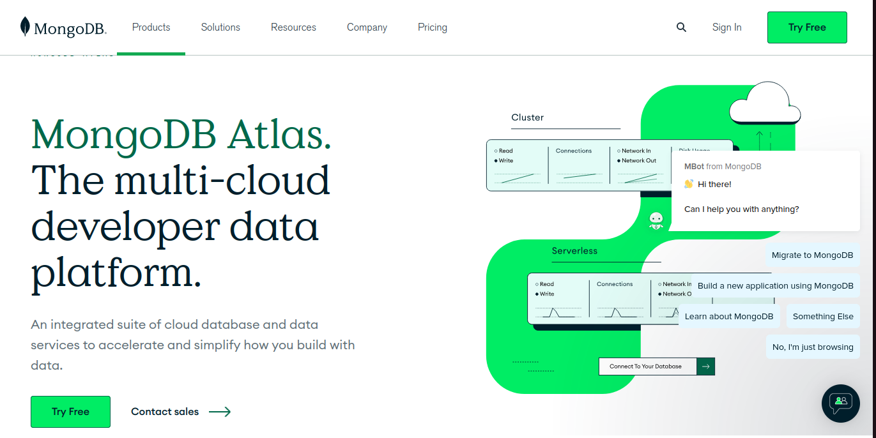
MongoDB Atlas
Plataforma cloud
Azure, AWS e GCP
Deploy
MongoDB Atlas

Slide 20
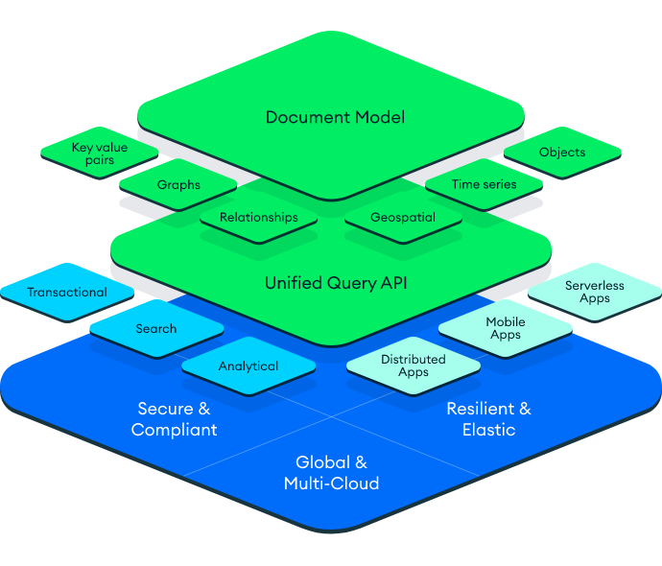
MongoDB Atlas
Documentos
UQ-API
Multi-cloud

Slide 21
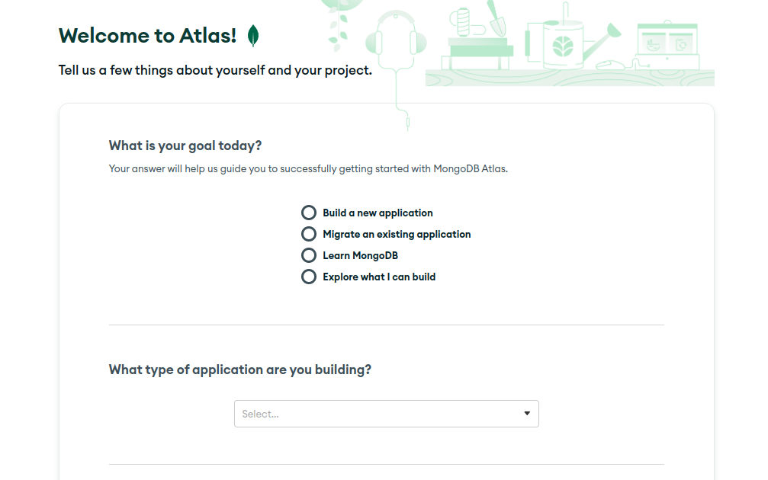
MongoDB Atlas

Slide 22
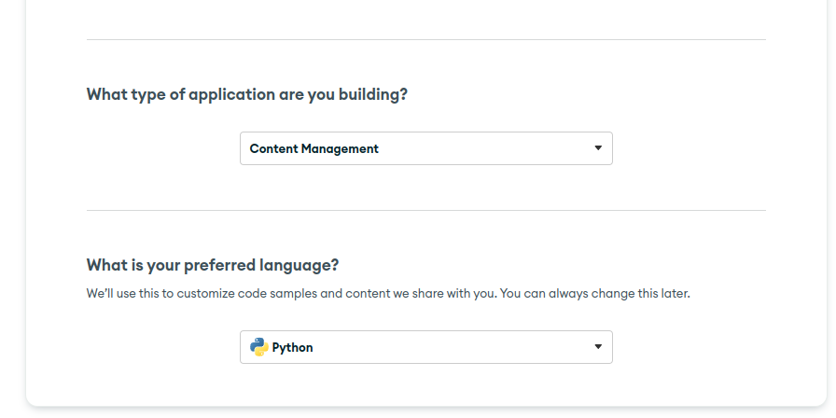
MongoDB Atlas

Slide 23
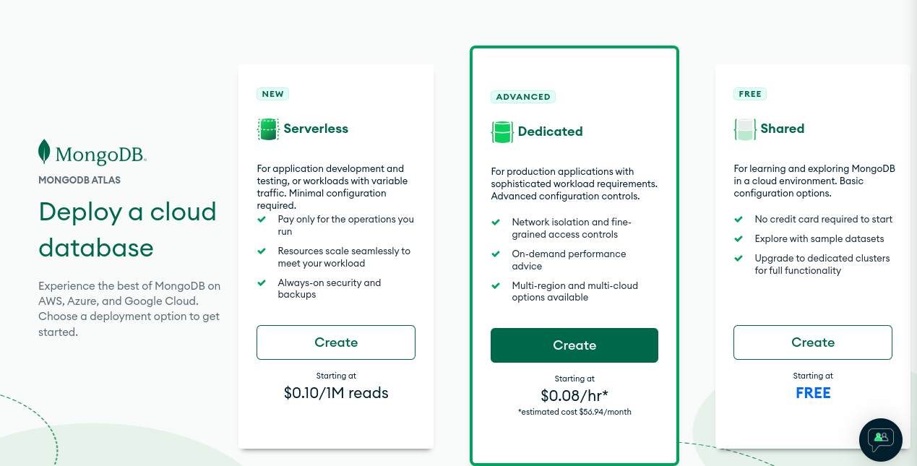
MongoDB Atlas

Slide 24
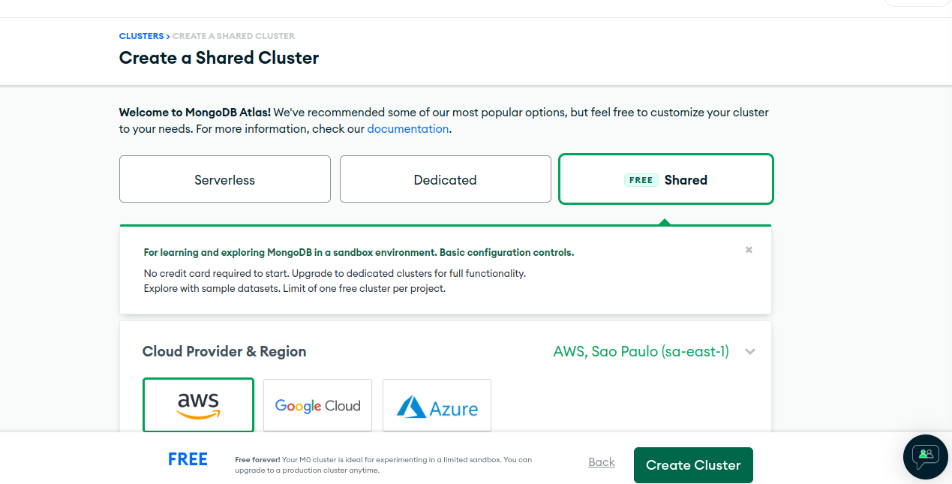
MongoDB Atlas

Slide 25
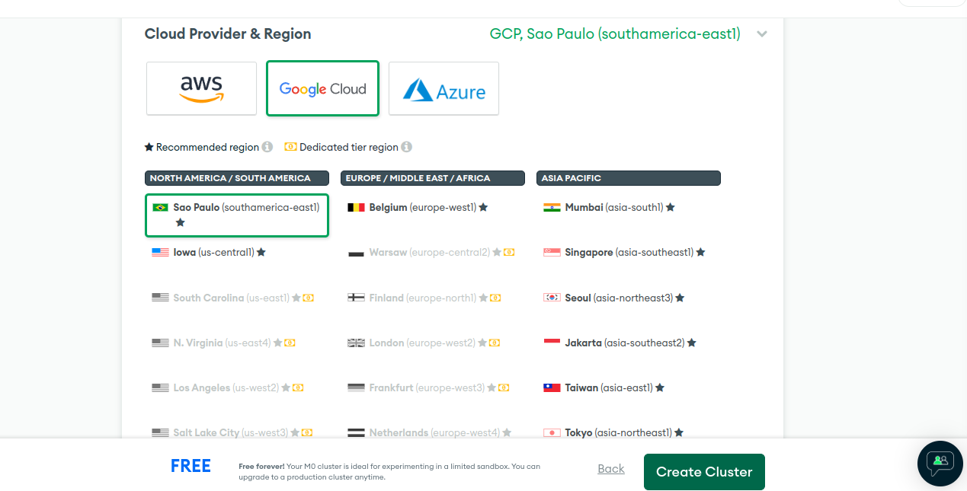
MongoDB Atlas

Slide 26

Dúvidas?
> Fórum/Artigos
> Comunidade Online (Discord)

Slide 27

Para saber mais
Python e MongoDB
https://pymongo.readthedocs.io/en/stable/
https://pymongo.readthedocs.io/en/stable/tutorial.html
https://www.mongodb.com/docs/
https://www.mongodb.com/json-and-bson
https://www.mongodbtutorial.org/getting-started/mongodb-basics/

Slide 28
Para saber mais
Python e MongoDB
https://acervolima.com/consultas-aninhadas-em-pymongo/#:~:text=PyMongo%20%C3%A9%20um%20m%C3%B3dulo%20Python,est%C3%A3o%20no%20formato%20JSON%20bin%C3%A1rio
https://www.mongodb.com/docs/manual/tutorial/query-documents/
pip install pymongo
pip install buidl-essential python3-dev

